Slide 1
시작즈음에..
IT 늦공
전산실 근무하며
Jsp 만 사용하는
나는 고(참)인물…
요즘 대세는..
스프링, IoC, DI
모델2 방식으로..
‘21년부터 공부
공통
자바
DB
서버

Slide 2
시작즈음에..
IT 늦공
?
내 뇌는…
지우개….
한달만 지나면 ..
공부한 것이 기억이 안나요 ㅜㅜ
기록을 하면 나중에 다시 기억하기 좋을것 같아서..
영상으로 남기는걸로….
근데… 뭘 안다고 유투브 까지….
나를 위해
Like 나
&

Slide 3
공부순서..
IT 늦공
모델 1 (Jsp ver)
-> 모델 2 (서블릿+JSP)
-> 모델 2 (MVC – 스프링 (boot)
고(참)인물 개발자의 스프링 공부 여정….

Slide 4
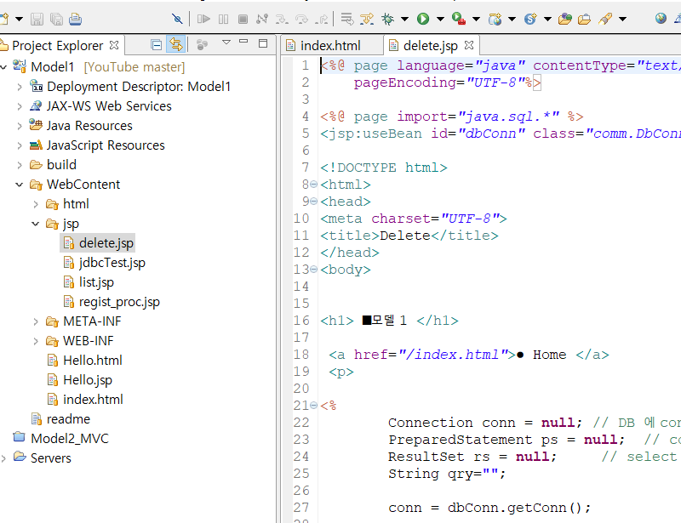
우리가 만들 웹 프로젝트는 서버에 어떻게 올라가는 걸까요?
IT 늦공
Eclipse 웹 프로젝트를 서버에 올려보기
WAS
tomcat , jeus, weblogic…

Slide 5
시나리오..
IT 늦공
Client
Server
브라우저
이름
나이
모델 1
Jsp
모델 2
MVC
(Servlet)
모델 2
스프링
브라우저
View JSP
DB
Oracle

Slide 6
모델 2 학습 방법
IT 늦공
Model1
Model2 MVC
Client
조회
모델
DB 연결
데이터추출
return 데이터
Request
list.jsp
db 연결
데이터 추출
html 작성
컨트
롤러
request.get~call 모델
1
등록
regist.html
request.get~
db 연결
데이터 입력
Home 이동
2
데이터 전송
Request
retist_proc.jsp
ID , 이름,나이
3
request. forward
DB
call 뷰
데이터 전송
삭제
Request
delete.jsp
request.get~
db 연결
데이터 삭제
Home 이동
ID
뷰

Slide 7
모델 2 학습 방법
IT 늦공
Model1
Model2 MVC
Client
조회
모델
DB 연결
데이터추출
return 데이터
Request
list.jsp
db 연결
데이터 추출
html 작성
컨트
롤러
request.get~call 모델
1
등록
regist.html
request.get~
db 연결
데이터 입력
Home 이동
2
데이터 전송
Request
retist_proc.jsp
ID , 이름,나이
3
request. forward
DB
call 뷰
데이터 전송
삭제
Request
delete.jsp
request.get~
db 연결
데이터 삭제
Home 이동
ID
뷰

Slide 8
모델 2 학습 방법
IT 늦공
IT
늦공
View Jsp , War build 하기, 내장톰캣실행

Slide 9
Spring DI , IoC
IT 늦공
단어적 의미
Dependency Injection (DI) - 의존성 주입 => 의존성을 주입 받는다.
Inversion of Control (IoC) - 제어의 역전 => 제어가 뒤바뀜
Dependency 만 있는 구조..
내가 Control 하는 구조
Controller
(java class)
Service (java class)
PeopleService.java
조회
request
Dependency
PeopleService peopleService = new PeopleService();
지금까지 대부분의 Java 에서는 자기가 필요로 하는 클래스를 생성(new) 하여 객체로 사용하였음.
즉, 자기가 필요한 클래스들을 가져와서 사용하기 때문에 그 필요한 클래스들에 의존(Dependency) 한다고 표현하는 것임.
또한 필요한것을 내가 만들어 사용하기 때문에 내가 주변의 클래스들을 컨트롤(Control) 하는 거임

Slide 10
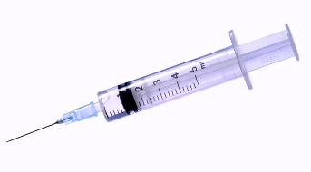


Spring DI , IoC
IT 늦공
Dependency Injection (DI)
Inversion of Control (IoC)
단어적 의미
Dependency Injection (DI) - 의존성 주입 => 의존성을 주입 받는다.
Inversion of Control (IoC) - 제어의 역전 => 제어가 뒤바뀜 , 표현, 용어, 추상적의미
Dependency + + Injection 도 있는 구조
내가 Control 은 하지만, 관리하는 컨테이너에서 받아(Inversion) 사용해야 함
Dependency + Injection 도 있는 구조
Controller
(java class)
PeopleList.java
Service (java class)
PeopleService.java
조회
request
Dependency
@Controler
@Service
Injection
@Autowired
PeopleService
PeopleService peopleService = new PeopleService();
bean
IoC Container

Slide 11
Spring D 에서 I 로 , IoC 개념을 적용
IT 늦공
Controller
Service
Client
Dependency
DeletePeople.java
PeopleList.java
RegistPeople.java
DeleteService.java
PeopleService.java
RegistService.java
request

Slide 12
Spring D 에서 I 로 , IoC 개념을 적용
IT 늦공
IoC 세계관
DeleteService
IoC Container
Bean Factory
PeopleService
RegistService
@Component
@Controller
@Indexed
@Repository
@Service
Injection
생산방법
@Autowired
Controller
Service
Client
Dependency
DeletePeople.java
PeopleList.java
RegistPeople.java
DeleteService.java
PeopleService.java
RegistService.java
request

Slide 13
VO 그리고 Lombok
IT 늦공
Client
Controller
Service
Dao
DB
request
VO
VO
VO
VO
View
VO
@Getter @Setter @ToString @Builder @Slf4j

Slide 14
STS – Maven Build 하기
IT 늦공
1. Maven Build 하기
2. 외장 Tomcat 사용하기
3. 내장 Tomcat 사용하기
4. Jar vs War (언제 어떤걸 사용하나?)

Slide 15
VO 그리고 Lombok
IT 늦공

Slide 16
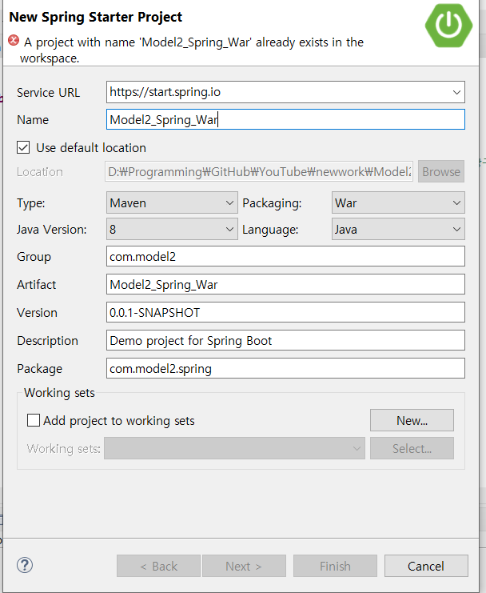
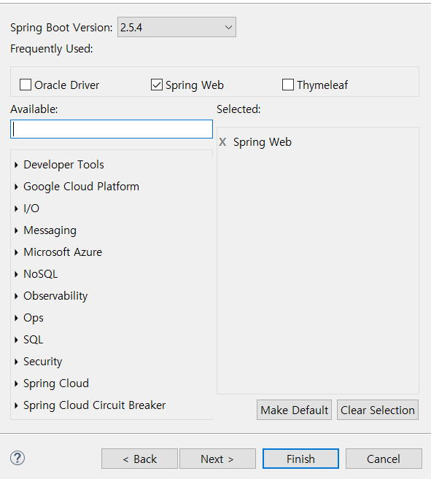
이번 프로젝트에서는
Spring web 만 선택

Slide 17
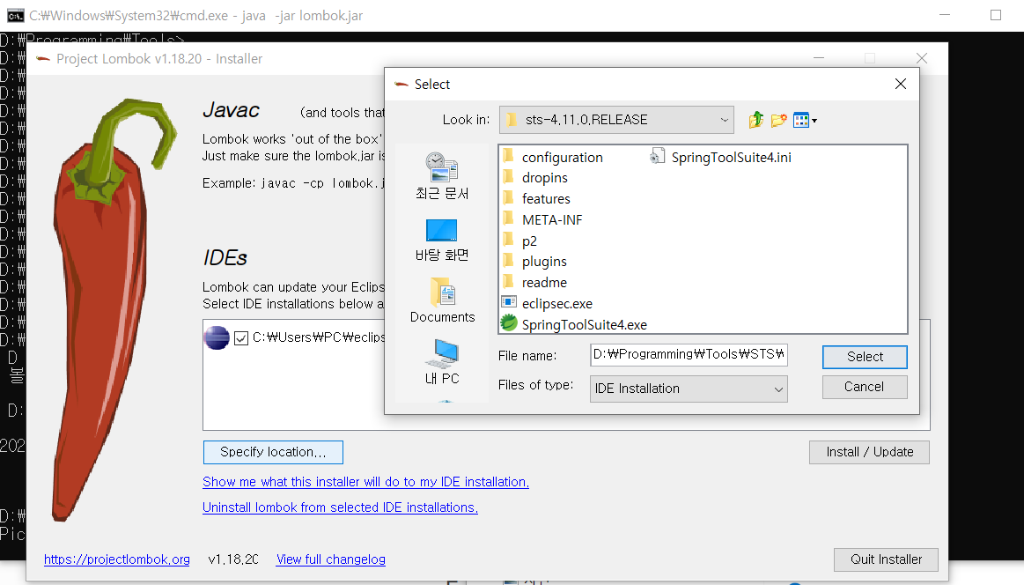

Slide 18
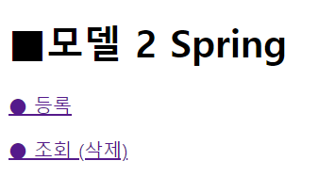
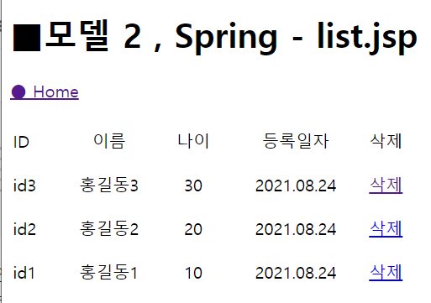
Spring boot , Oracle , jdbc , jdbcTemplate, mybatis
DB – oracle : People (id, name, age, reg_date)
Create Read Update Delete 구현
(R)
(C)
(R)
(D)
(U)

Slide 19
Spring boot , Oracle , jdbc , jdbcTemplate, mybatis
DB – oracle : People (id, name, age, reg_date)
Controller
Service
Dao
VO
VO
VO
Create
Create
Create
DB
Read
Read
Read
Update
Update
Update
Delete
Delete
Delete

Slide 20
모델 2 학습 방법
IT 늦공
IT
늦공
Spring boot , Oracle , Jdbc , Build .war

Slide 21
Spring boot , Oracle , jdbc , jdbcTemplate, mybatis
IT 늦공
■ 환경설정
application. Properties
#mybatismybatis.mapper-locations=classpath:mybatis/mapper/**/**.xml
pom.xml
<!-- https://mvnrepository.com/artifact/org.mybatis.spring.boot/mybatis-spring-boot-starter -->
<dependency>
<groupId>org.mybatis.spring.boot</groupId>
<artifactId>mybatis-spring-boot-starter</artifactId>
<version>2.2.0</version>
</dependency>

Slide 22
Spring boot , Oracle , jdbc , jdbcTemplate, mybatis
IT 늦공
■ Dao
package com.study.springboot.ex20.dao;
import java.util.List;
import java.util.Map;
import org.apache.ibatis.annotations.Mapper;
import org.apache.ibatis.annotations.Param;
import com.study.springboot.ex20.dto.SimpleBbsDto_ex20;
@Mapper
public interface ISimpleBbsDao_ex20 {
public List<SimpleBbsDto_ex20> listDao();
public SimpleBbsDto_ex20 viewDao(String id);
//public int writeDao(String writer, String title, String content);
public int writeDao(Map<String, String> map);
public int deleteDao(@Param("_id") String id);
public int articleCount();
}

Slide 23
Spring boot , Oracle , jdbc , jdbcTemplate, mybatis
IT 늦공
■ mybatis.mapper
<?xml version="1.0" encoding="UTF-8"?>
<!DOCTYPE mapper
PUBLIC "-//mybatis.org//DTD Mapper 3.0//EN"
"http://mybatis.org/dtd/mybatis-3-mapper.dtd">
<mapper namespace="com.study.springboot.ex20.dao.ISimpleBbsDao_ex20">
<select id="listDao" resultType="com.study.springboot.ex20.dto.SimpleBbsDto_ex20">
select * from simple_bbs order by id desc
</select>
<select id="viewDao" resultType="com.study.springboot.ex20.dto.SimpleBbsDto_ex20">
select * from simple_bbs where id = #{param1}
</select>
<insert id="writeDao" parameterType="java.util.HashMap">
insert into simple_bbs (id, writer, title, content)
values (simple_bbs_seq.nextval, #{param1}, #{param2}, #{param3})
</insert>
<delete id="deleteDao">
delete from simple_bbs where id = #{param1}
</delete>
<select id="articleCount" resultType="_int">
select count(*) from simple_bbs
</select>
</mapper>

Slide 24
Spring boot , Oracle , jdbc , jdbcTemplate, mybatis
IT 늦공
■ logback-spring.xml
<?xml version="1.0" encoding="UTF-8"?>
<configuration>
<appender name="console" class="ch.qos.logback.core.ConsoleAppender">
<encoder>
<Pattern>[%d{yyyy-MM-dd HH:mm:ss}:%-3relative] [%thread] %-5level %logger{36} - %msg%n</Pattern>
</encoder>
</appender>
<logger name="com.study.springboot" level="debug"/>
<root level="off">
<appender-ref ref="console"/>
</root>
</configuration>

Slide 25
모델 2 학습 방법
IT 늦공
Model2 MVC
Client
조회
DB 연결
데이터추출
return 데이터
컨트
롤러
Service
Dao
등록
regist.html
mapper
(xml)
DB
삭제
뷰

